Slide 1



CHÀO MỪNG CÁC EM ĐẾN VỚI BÀI HỌC HÔM NAY

Slide 2


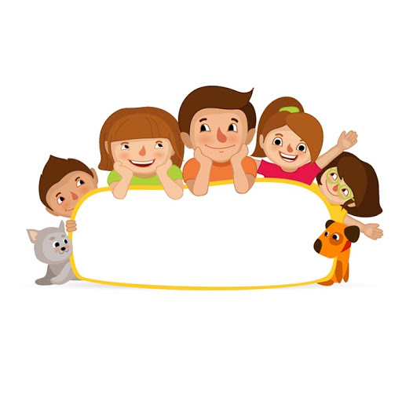
Bài 3:
DÂN CHỦ VÀ
KỈ LUẬT
KHỞI ĐỘNG

Slide 3
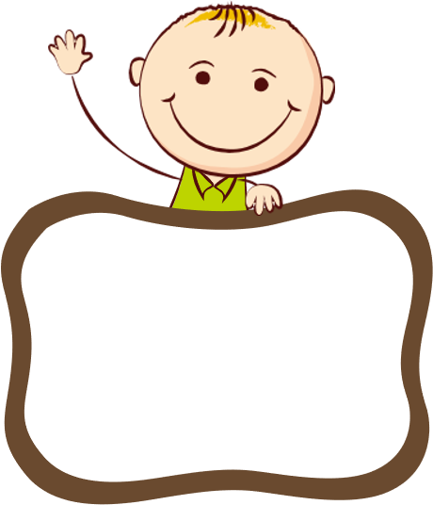
Câu 1: Biểu hiện của tự chủ là ?
A. Làm thêm kiếm tiền đi học.
B. Không chép bài của bạn.
C. Làm bài tập khó không xem sách giải.
D. Cả A,B,C.
Câu 2: Ngoài giờ đi học, E tranh thủ thời gian đi nhặt ve chai bán lấy tiền đóng học thêm. Việc làm đó thể hiện điều gì?
A. E là người tự chủ.
B. E là người trung thực.
C. E là người thật thà.
D. E là người khiêm nhường.

Slide 4
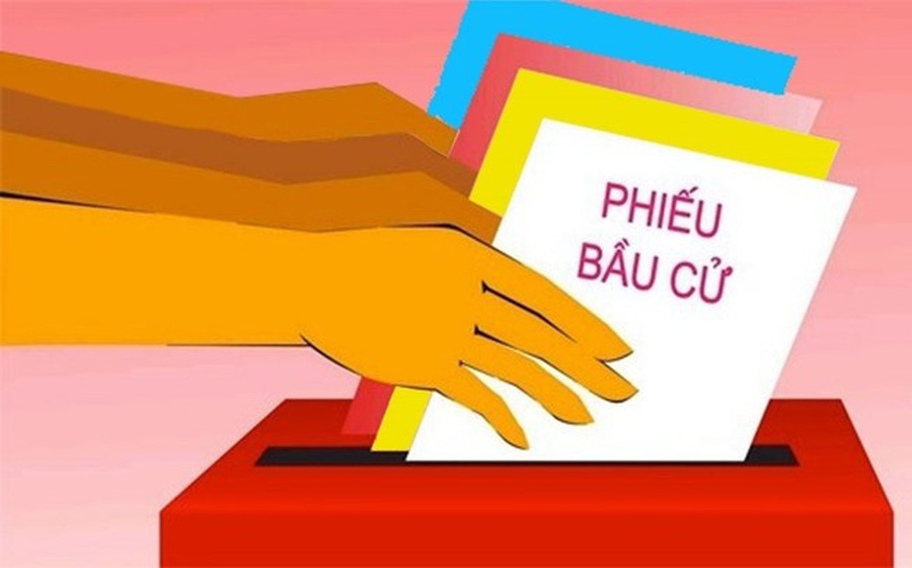
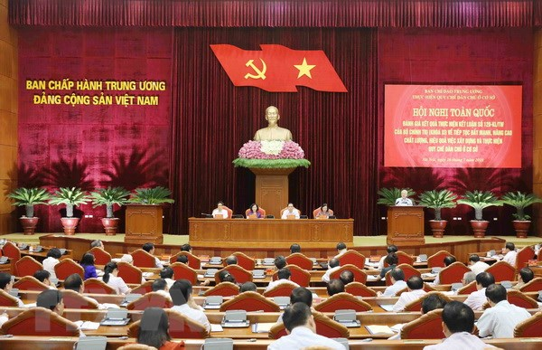
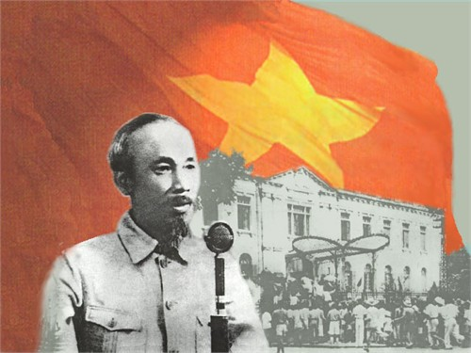
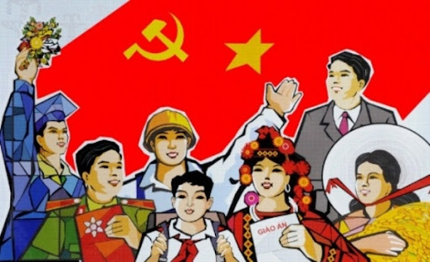
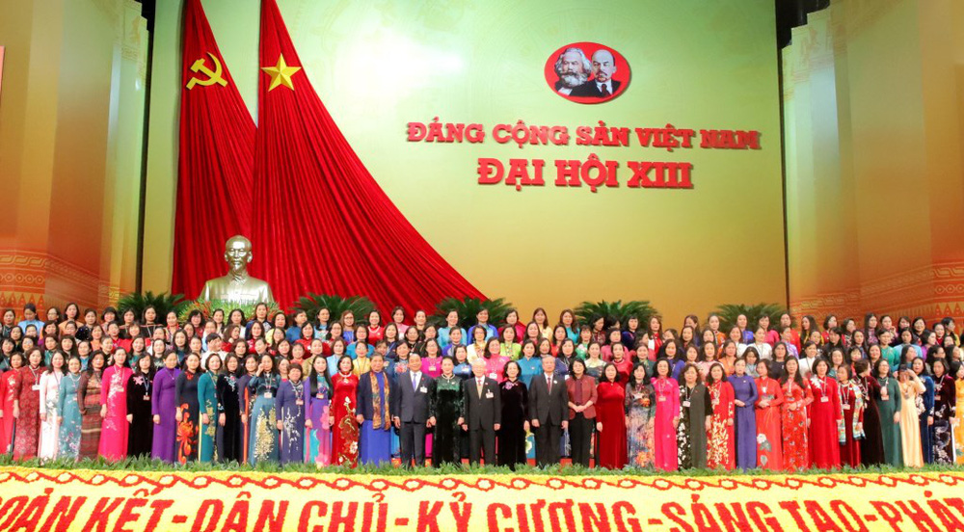
Bài 3: DÂN CHỦ VÀ KỈ LUẬT

Slide 5

Bài 3:
Dân chủ
và
kỉ luật
I. ĐẶTẤN ĐỀ

Slide 6

ĐỌC CÂU CHUYỆN
1. TRUYỆN CỦA LỚP 9A
Để chuẩn bị cho năm học mới, giaó viên chủ nhiệm lớp 9A triệu tập cán bộ cốt cán của lớp, phổ biến nhiệm vụ năm học, nêu rõ trách nhiệm vị trí của học sinh lớp 9 và đề nghị các em họp bàn xây dựng kế hoạch hoạt động của lớp.
Tại các cuộc họp của lớp, để thực hiện khẩu hiệu hành động “Không ai đứng ngoài cuộc” theo gợi ý của thầy chủ nhiệm, các bạn đã sôi nổi thảo luận, đề xuất các tiêu chí cụ thể, các biện pháp thực hiện và tình nguyện tham gia vào các đội văn nghệ, các câu lạc bộ, các hoạt động thể dục thể thao, các đôi bạn cùng giúp nhau học tập. Đặc biệt các bạn còn đề nghị thành lập “Đội thanh niên cờ đỏ” đẻ cùng cán bộ lớp nhác nhở, đôn đóc việc thực hiện kế hoạch của lớp.
Nhờ phát huy được ý thức tự giác của tập thể lớp, có biện pháp tổ chức thực hiện mà mọi khó khăn đã được thực hiện trọn vẹn.
Cuối năm học, lớp 9A đã được tuyên dương là một tập thể xuất sắc toàn diện, phát huy dân chủ tốt, có tính kỉ luật cao.

Slide 7
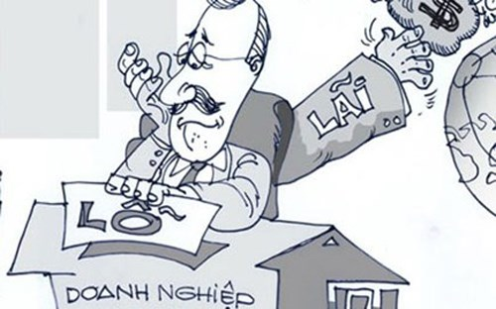
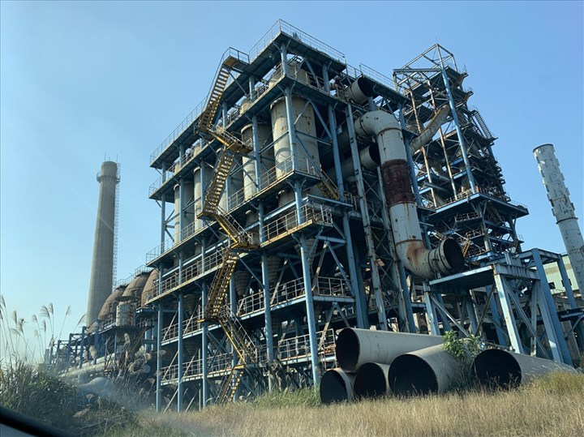
ĐỌC CÂU CHUYỆN
2. Chuyện ở một công ti
Sau lễ khai trương, ông giám đốc công ti triệu tập công nhân phổ biến các yêu cầu của ông đối với mọi người trong sản xuất và cử một đốc công theo dõi công việc hằng ngày.
Do yêu cầu lao động quá căng thẳng, thiếu phương tiện bảo hộ lao động, thiếu thuốc men, lương thấp, lúc ốm đau không được chăm sóc kịp thời…nên nhiều công nhân bị giảm sút về sức khoẻ, nhiều người phải bỏ việc. Công nhân đã kiến nghị cải thiện điều kiện lao động, cải thiện đời sống tinh thần và vật chất nhưng không đượcgiams đốc chấp nhận…Kế quả sản xuất giảm sút và công ti bị thua lỗ nặng nề.

Slide 8
TRUYỆN CỦA LỚP 9A
CHUYỆN Ở MỘT CÔNG TI
Câu 1
Nêu việc làm của các bạn lớp 9A
Câu 2
Sự kết hợp biện pháp phát huy dân chủ và kỉ luật của lớp 9A được thể hiện như thế nào?
Câu 3
Kết quả của sự kết hợp biện pháp phát huy dân chủ và kỉ luật của lớp 9A?
Câu 1: Nêu việc làm của ông
giám đốc công ty?
Câu 2: Việc làm của ông giám đốc dẫn đến tác hại như
thế nào?
Câu 3: Việc làm của ông giám đốc thể hiện ông là người như thế nào?

Slide 9

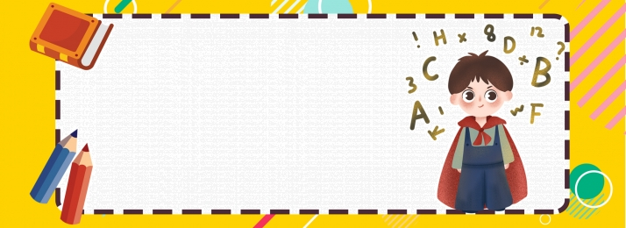

Câu 1: Nêu việc làm của các bạn lớp 9A ?
+Nêu phổ biến kế hoạch
+Bảng xây dựng kế hoạch
+Thỏa luận kế hoạch
+Lập đội cờ đỏ
2. Câu 2: Sự kết hợp biện pháp phát huy dân chủ và kỉ luật của lớp 9A được thể hiện như thế nào?
+Mọi người cùng tham gia bàn bạc, không ai đứng ngoài cuộc.
+Ý thức tự giác.
+Lớp đã thành lập đội cờ đỏ để nhắc nhở đôn đốc.
3. Câu 3: Kết quả của sự kết hợp biện pháp phát huy dân chủ và kỉ luật của lớp 9A
Lớp 9A, mọi khó khăn đã được khắc phục, kế hoạch đã thực hiện tốt, cuối năm lớp được tuyên dương.

Slide 10
Câu 1: Nêu việc làm của ông giám đốc công ty?
+ Phổ biến kế hoạch nhưng không bàn bạc việc thực hiện
+ Công nhân làm việc không an toàn
+ Lương thấp
+ Công nhân kiến nghị nhưng ông giám đốc không cải thiện
2. Câu 2: Việc làm của ông giám đốc dẫn đến tác hại như thế nào?
+Sản xuất giảm sút.
+Công nhân bỏ việc.
+Công ty bị thua lỗ nặng.
3. Câu 3: Việc làm của ông giám đốc thể hiện ông là người như thế nào?
Ông giám đốc là người độc đoán, chuyên quyền, gia trưởng…

Slide 11



THẢO LUẬN
? Vậy em hiểu thế nào là dân chủ?
? Trong quá trình bàn luận, lớp 9A có xảy ra sự lộn xộn, xung đột không ? Tại sao?
? Vậy em hiểu thế nào là kỉ luật?
? Trong chương trình lớp 8 chúng ta đã được học ở bài nào có đề cập đến tính kỉ luật?
* Dân chủ̉:
- Là mọi người được làm chủ công việc của tập thể, xã hội, được biết, được tham gia bàn bạc, góp phần, giám sát những công việc chung của tập thể, của xã hội.
- Không lộn xộn … đó chính là có kỉ luật.
b. Kỉ luật:
- Là tuân theo những qui định chung của cộng đồng, tổ chức xã hội. Nhằm tạo ra sự thống nhất hành động để đạt được chất lượng, hiệu quả trong công việc.
- Pháp luật và kỉ luật

Slide 12

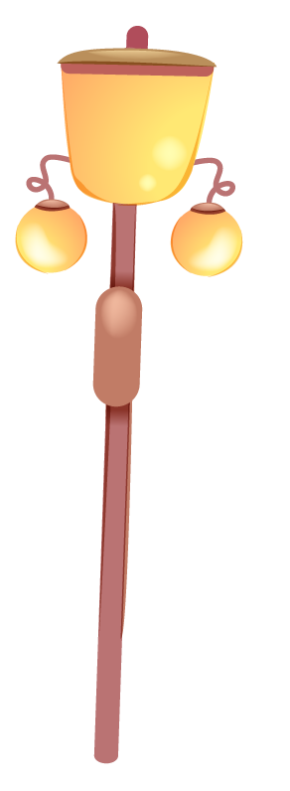
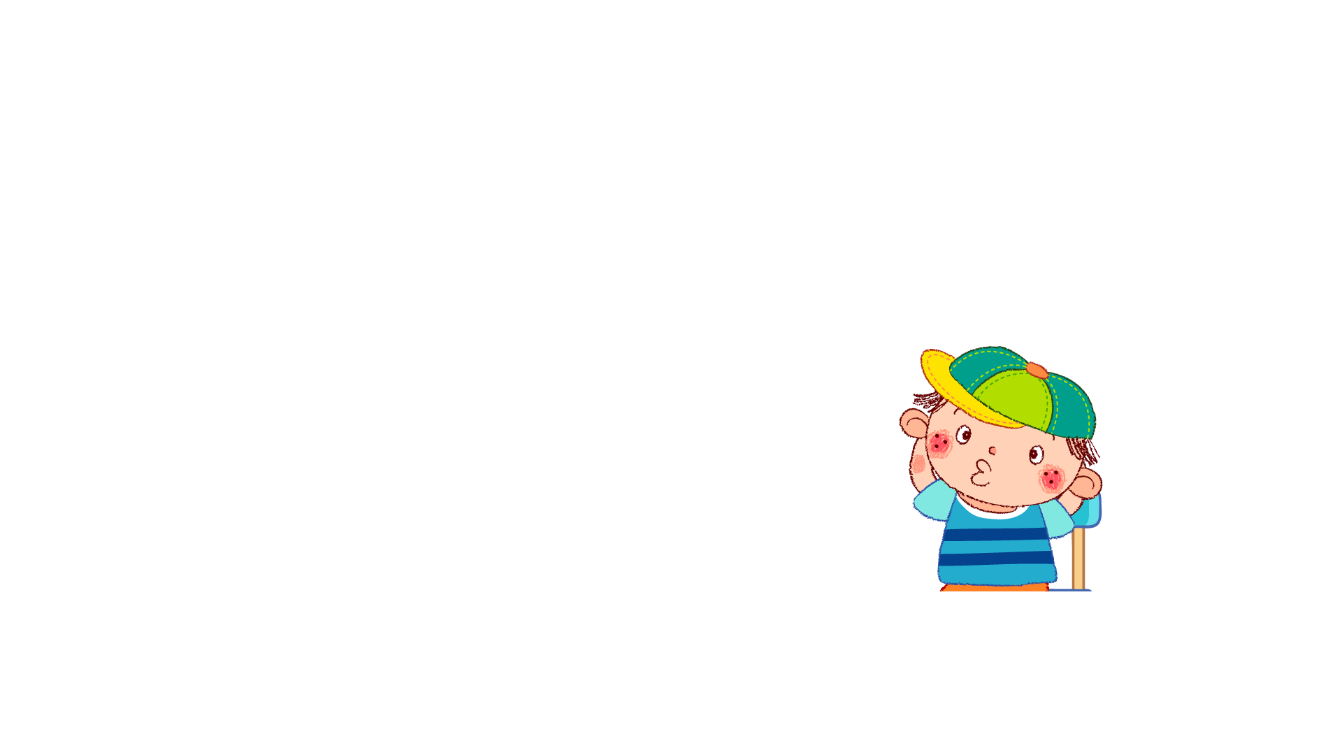

II.NỘI DUNG BÀI HỌC
1. Khái niệm

Slide 13

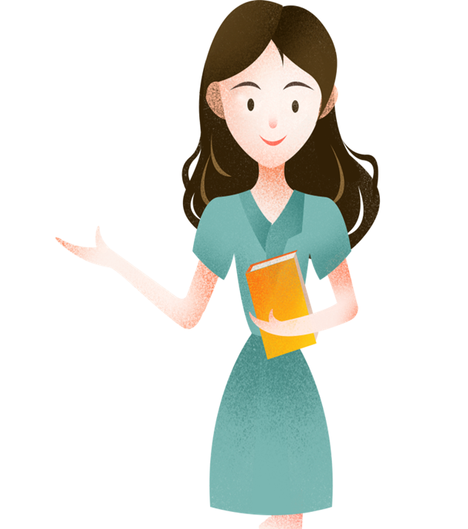

Khái niệm
- Dân chủ là mọi người làm chủ công việc của tập thể xã hội, mọi người phải được biết, cùng được tham gia bàn bạc, đóng góp ý kiến, mọi người cùng thực hiện, kiểm tra giám sát những công việc chung của tập thể và xã hội có liên quan đến mọi người, đến cộng đồng và đất nước.
Kỷ luật là những quy định chung của một cộng đồng, một tổ
chức xã hội, nhằm tạo ra thống nhất hành động để đạt
chất lượng, hiệu quả trong công việc.

Slide 14
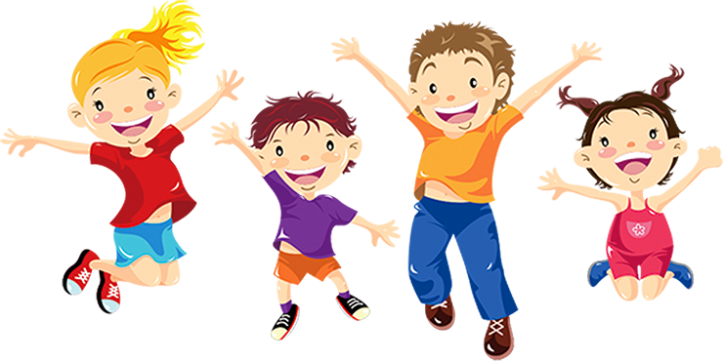
-Tìm những biểu hiện dân chủ và kỉ luật
-Tìm những biểu hiện trái với dân chủ và kỉ luật.
Dân chủ kỉ luật | Thiếu dân chủ kỉ luật
- Các bạn sôi nổi thảo luận. - Đề suất chi tiêu cụ thể - Thảo luận các biện pháp thực hiện những vấn đề chung. - Tự nguyện tham gia các hoạt động tập thể. Thành lập đội thanh niên cờ đỏ. - Được đóng góp ý kiến - Được tham gia - Được biết khi việc có liên quan đến mình hoặc tập thể. - Làm chủ công việc của tập thể xã hội - Tham gia đóng góp ý kiến - Tôn trọng kỉ luật | - Công dân không được bàn bạc góp ý kiến. - Sức khoẻ công nhân giảm sút. Công dân kiến nghị cải thiện lao động đồi sống vật chất, nhưng giám đốc không chấp nhận. -Vi phạm nội quy của lớp Vi phạm an toàn giao thông

Slide 15
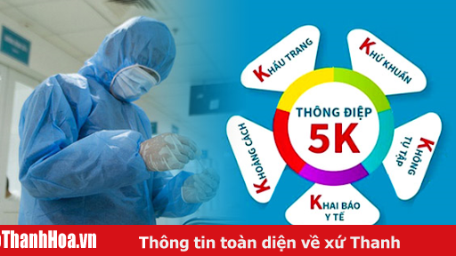

Slide 16
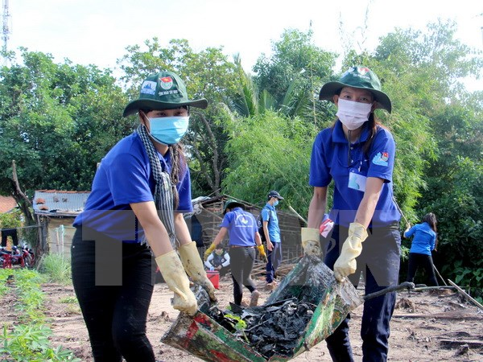

Slide 17
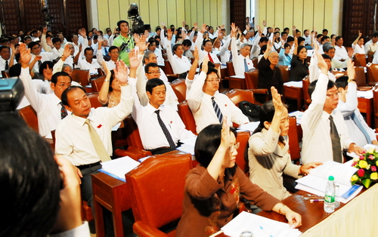

Slide 18
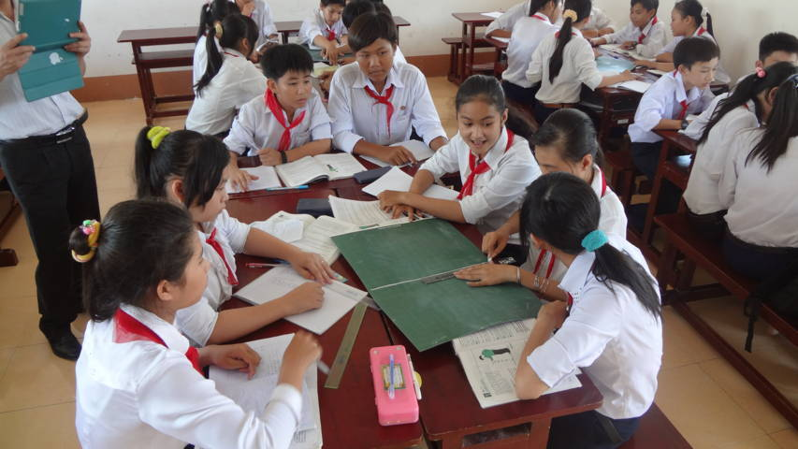

Slide 19
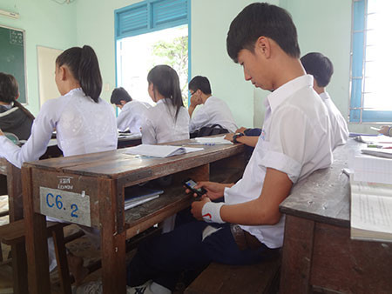
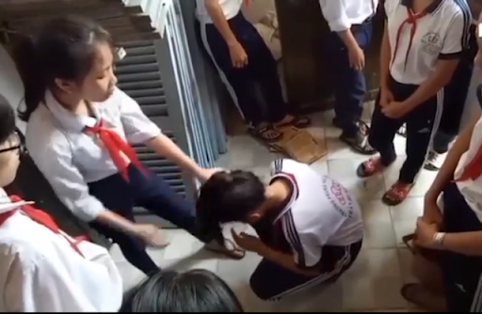
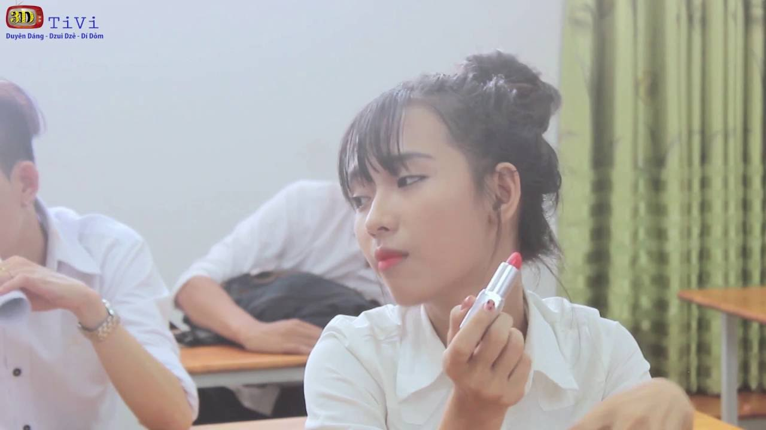
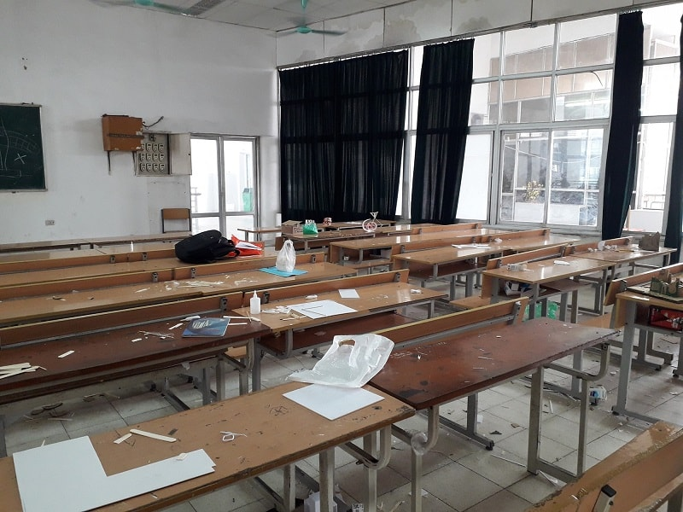

Slide 20
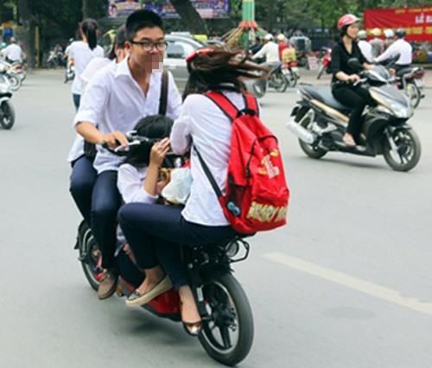
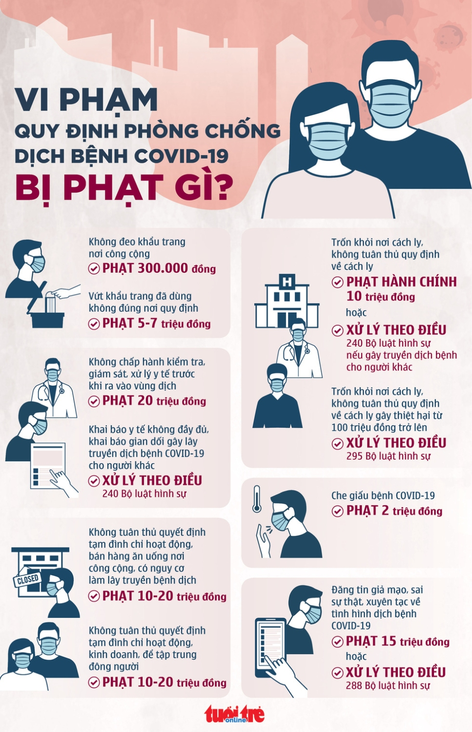
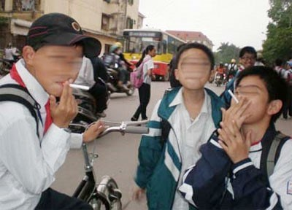

Slide 21



Dân chủ và kỉ luật có mối quan hệ với nhau như thế nào ?
Mối quan hệ giữa dân chủ và kỉ luật :
*Có dân chủ mà không có kỷ luật dễ dẫn đến tình trạng dân chủ quá trớn , người này xâm phạm lợi ích người khác , sẽ không có được sự ổn định tập thể
*Có kỷ luật mà không có dân chủ dễ tạo nên không khí căng thẳng , khó huy động được sự đóng góp của tất cả mọi người, dễ dẫn đến độc đoán chuyên quyền..

Slide 22
2. Mối quan hệ
Mối quan hệ hai chiều, thể hiện :
kỉ luật là điều kiện đảm bảo cho dân chủ được thực hiện có hiệu quả;
dân chủ phải đảm bảo tính kỉ luật

Slide 23
Hội nghị Diên Hồng.
Hội nghị Bình Than.
…
Trong lịch sử Việt Nam, hãy kể ra những sự kiện đã thể hiện tính dân chủ của nhân dân ta?

Slide 24
Nguyên tắc thể hiện tính dân chủ ở cơ sở, hiện nay :
Dân biết, dân bàn,
dân làm, dân kiểm tra

Slide 25
3. Ý nghĩa
Tạo ra sự thống nhất cao về nhận thức, ý chí và hành động.
- Tạo điều kiện cho sự phát triển của mỗi cá nhân
- Xây dựng xã hội phát triển mọi mặt.

Slide 26
Bài 3:
Dân chủ và kỉ luật
LUYỆN TẬP

Slide 27
Theo bạn, những việc làm nào sau đây có nội dung thể hiện tính dân chủ?Vì sao ?
Biểu hiện | Dân chủ và kỉ luật | Không dân chủ và kỉ luật
a) Nhà trường tổ chức cho học sinh học tập nội quy của trường ; học sinh được thảo luận và thống nhất thực hiện nội quy;
b) Ông Bằng - tổ trưởng tổ dân phố - tự quyết định mỗi gia đình nộp 5.000 đồng để làm quỹ thăm hỏi những gia đình gặp khó khăn;
c) Phúc đến trường dự sinh hoạt chi đoàn theo kế hoạch;
d) Thầy Thiêm giao cho Phong điều khiển buổi sinh hoạt lớp cuối tuần, mọi người đã tích cực phát biểu ý kiến;
đ) Trong một trận đấu bóng, các cầu thủ xô xát với nhau trên sân cỏ, không tuân theo quyết định của trọng tài.
X
X
X
X
X

Slide 28


Câu 1: Trong tập thể lớp mình đã phát huy quyền dân chủ chưa? Hãy kể tên một số việc làm phát huy quyền dân chủ và thực hiện tốt kỉ luật ở tập thể lớp mình. Điều đó mang lại lợi ích gì ? Câu 2: Bạn hiểu gì về chủ trương của Đảng và nhà nước ta “dân biết, dân bàn, dân làm và dân kiểm tra” ?

Slide 29


TRÒ CHƠI: TRANH TÀI HÙNG BIỆN
Em hãy kể lại một việc làm thể hiện dân chủ và kỉ luật hoặc không dân chủ và kỉ luật trong cuộc sống mà em biết?

Slide 30

Bài 3:
Dân chủ
và
kỉ luật
VẬN DỤNG

Slide 31

HOẠT ĐỘNG DỰ ÁN
Dự án 2: Lập một hòm thư mở của lớp “Hòm thư điều em góp ý”: Mỗi học sinh tự viết thư phản ánh những việc làm thể hiện dân chủ và kỉ luật hoặc không dân chủ và kỉ luật ở lớp, trường, địa phương em sinh sống.

Slide 32
Bài 3:
Dân chủ và kỉ luật
Xin chào và hẹn gặp lại!

